Slide 1



Présentation de la planification

Slide 2
Sommaire
Présentation de l’outil de planification
Présentation de la planification
Outil de planification
Présentation de l’outil
Présentation d’une tâche
Présentation de l’équipe
Présentation sprint 1
Les attentes du sprint 1
Présentation sprint 2
Les attentes du sprint 2
Présentation sprint 3
Les attentes du sprint 3

Slide 3
En Résumé :
Dans cette présentation nous allons passer en revue différents point de la planification :
Tout d’abord nous allons présenter les méthodologies choisies pour planifier ce projet
Ensuite nous expliquerons comment fonctionne notre tableau Kanban
Nous présenterons l’équipe
Et finalement, nous passerons en revue les différents sprints établis et les attentes de ceux-ci

Slide 4
Présentation de la planification
Nous allons utiliser la méthodologie agile pour notre projet et plus particulièrement la méthode scrum, mais pas a 100% effectivement nous allons utiliser un kanban pour se tenir informé de l’avancés de chacun sur son travail, ce qui nous permet de travailler chacun de son cotés tout en ayant les avancées de chacun.
Notre projet sera divisée en 3 sprint de 15 jours chacun, comme le prévoit la méthode scrum, nous allons procéder tout d’abord par notre Product back log pour estimer le temps de travail, ainsi notre projet sera divisé en 3 sprint.
Nous aurons un sprint review à chaque fin de sprint et une rétrospective de celui-ci
Le premier et dernier sprint review sera effectué avec le client, le deuxième se fera entre le chef de projet et l’équipe de développement. Ceci peut être amené à changer durant les sprint.

Slide 5
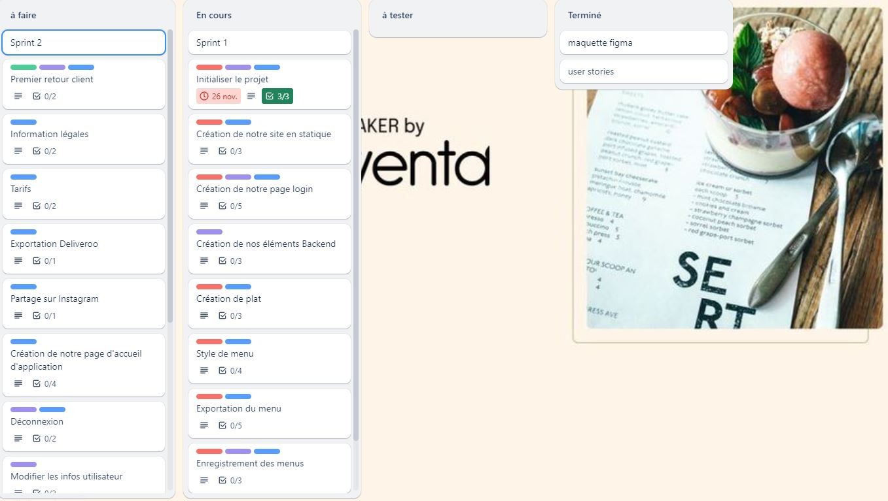
Outil de planification
Pour accéder a l’outil de planification :
Ctrl + clic ici !

Slide 6
Présentation de l’outil
Tableau des tâches en cours
Tableau des tâches à tester
Tableau des tâches à faire
Tableau des tâches terminé

Slide 7
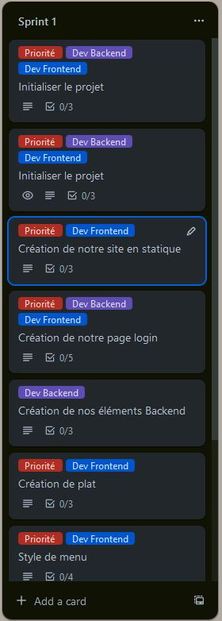
Présentation de l’outil
Sprint concerné
Tâches Urgentes
Personne concerné par la tâches
Nombre de tâches
Menu déroulant
Un clic sur la tâche ouvre une modale de celle-ci
Ajouter une tâche

Slide 8
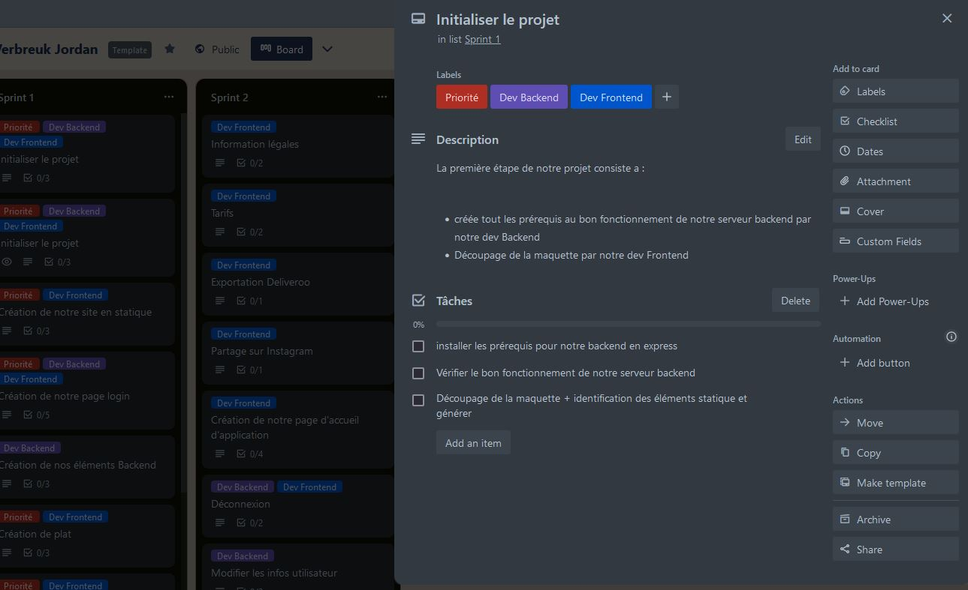
Présentation d’une tâche
Durée estimé
Joindre une document
Description de la tâche
Tâches demandés
Ajout de tâches ( tester des
fonctionnalités ou faire des
demandes )

Slide 9



Présentation de la planification
Présentation de l’équipe
Dev Frontend
Clara
Dev Backend
David
Chef de projet
Jordan

Slide 10
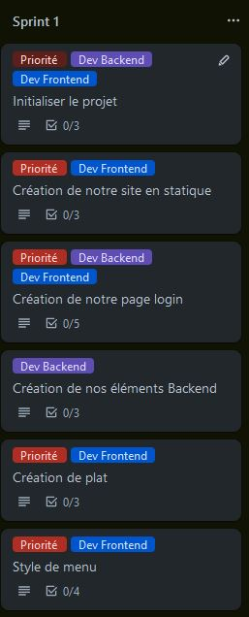
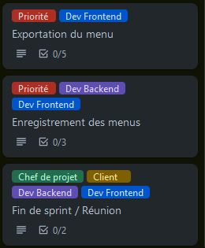
Présentation de la planification
Sprint 1
Clara
David
Pendant le premier sprint le dev Frontend va s’atteler a créer tout la partie fonctionnel du site, c’est-à-dire la page d’accueil du site, le login, la possibilités de créer son menu avec quelques fonctionnalités fonctionnel, afin de présenter déjà un projet en fin de 1er sprint
Pendant le premier sprint le dev Backend va s’atteler a créer notre API, notre partie Login ( création et connexion ) il peut prendre en compte l’organisation des tâches pour le dev Frontend pour travailler en priorité sur les demande de ce premier sprint

Slide 11
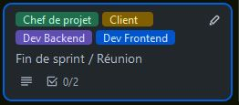
Présentation de la planification
Sprint Review 1
A chaque fin de sprint nous organisons une réunion de présentation, celle-ci sers a présenter une première version du site au client, pour que celui-ci puisse déjà nous faire un retour sur ce qui a été proposé, si effectivement le site ne répond pas aux attentes du client il vaux mieux le savoir à l’avance.
A cette réunion, le site doit :
Avoir une page d’accueil
Avoir une modale login fonctionnel
Pouvoir créer un menu
Avoir le visuel de la création en instantané
Pouvoir enregistrer son menu sur son compte
Pouvoir exporter son menu en format PDF
A la fin de cette réunion je réorganiserai les 2 prochains sprint en fonction des retours client.

Slide 12
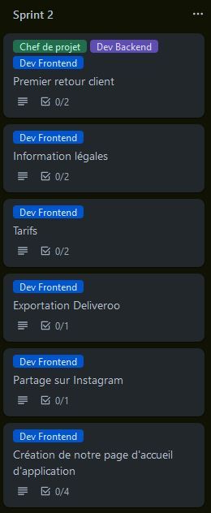
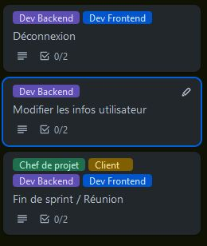
Présentation de la planification
Sprint 2
Clara
David
Pendant le 2e sprint le travail diminue grandement, pouvoir gérer les API Instagram et Deliveroo, la création du page d’accueil pour l’application créer un menu, diffuser un menu et imprimer avec un dashboard.
On se laisse de la marge en fonction des premiers retour de la réunion.
Pendant le 2e sprint nous allons consolider notre API pour nous permettre gérer la déconnexion et modifier les informations utilisateur.
On se laisse de la marge en fonction des premiers retour de la réunion.

Slide 13
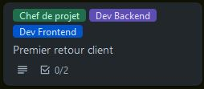
Présentation de la planification
Sprint Review 2
Lors de ce sprint nous ferons 2 réunion
La première réunion sera informatif, elle se fera le premier jours du sprint 2, nous discuterons des retours client et des choses a changer, supprimer ou ajouter.
La deuxième est la réunion habituel de fin de sprint avec le client
A cette réunion, le site doit :
Avoir un onglet Tarifs
Pouvoir exporter le menu vers Deliveroo
Pouvoir poster le menu sur Instagram
Avoir une page d’accueil d’application
L’utilisateur peut remplacer ou ajouter une boite mail
L’utilisateur peut se déconnecter
A la fin de cette réunion je réorganiserai le dernier sprint pour la version finale

Slide 14
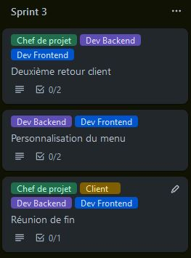
Présentation de la planification
Sprint 3
Clara
David
Durant ce dernier sprint, le Dev Frontend va devoir vérifier la personnalisation d’un menu avec le logo du restaurant et corriger les derniers ajustements sur le site.
Ce dernier sprint est divisé en 2, 1 semaine de fin de projet et 1 semaine d’ajustement après réunion avec le client
Durant ce dernier sprint, le Dev Backend va devoir rendre possible l’ajout d’un logo sur notre menu, le logo doit être dans les données utilisateur et le client doit pouvoir l’utiliser depuis son compte.
Ce dernier sprint est divisé en 2, 1 semaine de fin de projet et 1 semaine d’ajustement après réunion avec le client

Slide 15
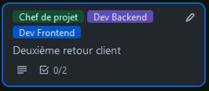
Présentation de la planification
Sprint Review 3
Lors de ce sprint comme celui d’avant, nous aurons 2 réunions.
La première réunion sera informatif, elle se fera le premier jours du sprint 3, nous discuterons des retours client et des choses a changer, supprimer ou ajouter pour le projet final.
La deuxième est la réunion habituel de fin de sprint avec le client, elle se fera 1 semaine avant la fin pour rendre la version finale a la fin du sprint
A cette réunion, le site doit :
Être 100% fonctionnel
Correspondre aux attentes du client
A la fin de cette réunion, je réorganiserai la dernière semaine pour corriger les derniers ajustements et le déploiement en fin de semaine.

